Slide 1
日本自治集団 第三回総会 農食健康部会
日時：令和5年12月9日
場所：ウインクあいち
農食健康部会 三浦夏南

Slide 2
令和５年度 事業報告
農法研究開発
自治における農法を開発するための調査・実践・研究開発を行う。→別紙参照
農士育成事業
農法研究開発事業において培った技術を、各団体の現場で活かす「農士」の育成を行う
→事業報告の後、上田さん、今村さんから研修を受けての感想を発表
食と健康の学習会
食と健康についての学習講座を企画。
→原さんから発表

Slide 3
農士育成事業 事業報告
農業 むすびの里、とよくも農園の年間農業スケジュールに従い、自治集団の理念に基づ
いた自立自給の農業技能を習得。→年間日程の詳細はスラック参照
学問 自治を行っていく上で必要な哲学、見識を主に日本の古典に基づいて学習。
毎週火曜OL むすびの里 【古事記、みことのり、武士道】
毎週月曜OL ひの心を継ぐ会 【近思録、士規七則、大学、自治論、論語】
→詳細はスラックに掲載
武道 自治を行い、共同体を守る胆力を荒谷流武道を通して錬成する。
上田さん→むすびの里にて
今村くん→むすびの里の武道研修に参加し、愛媛にて自学自習

Slide 4
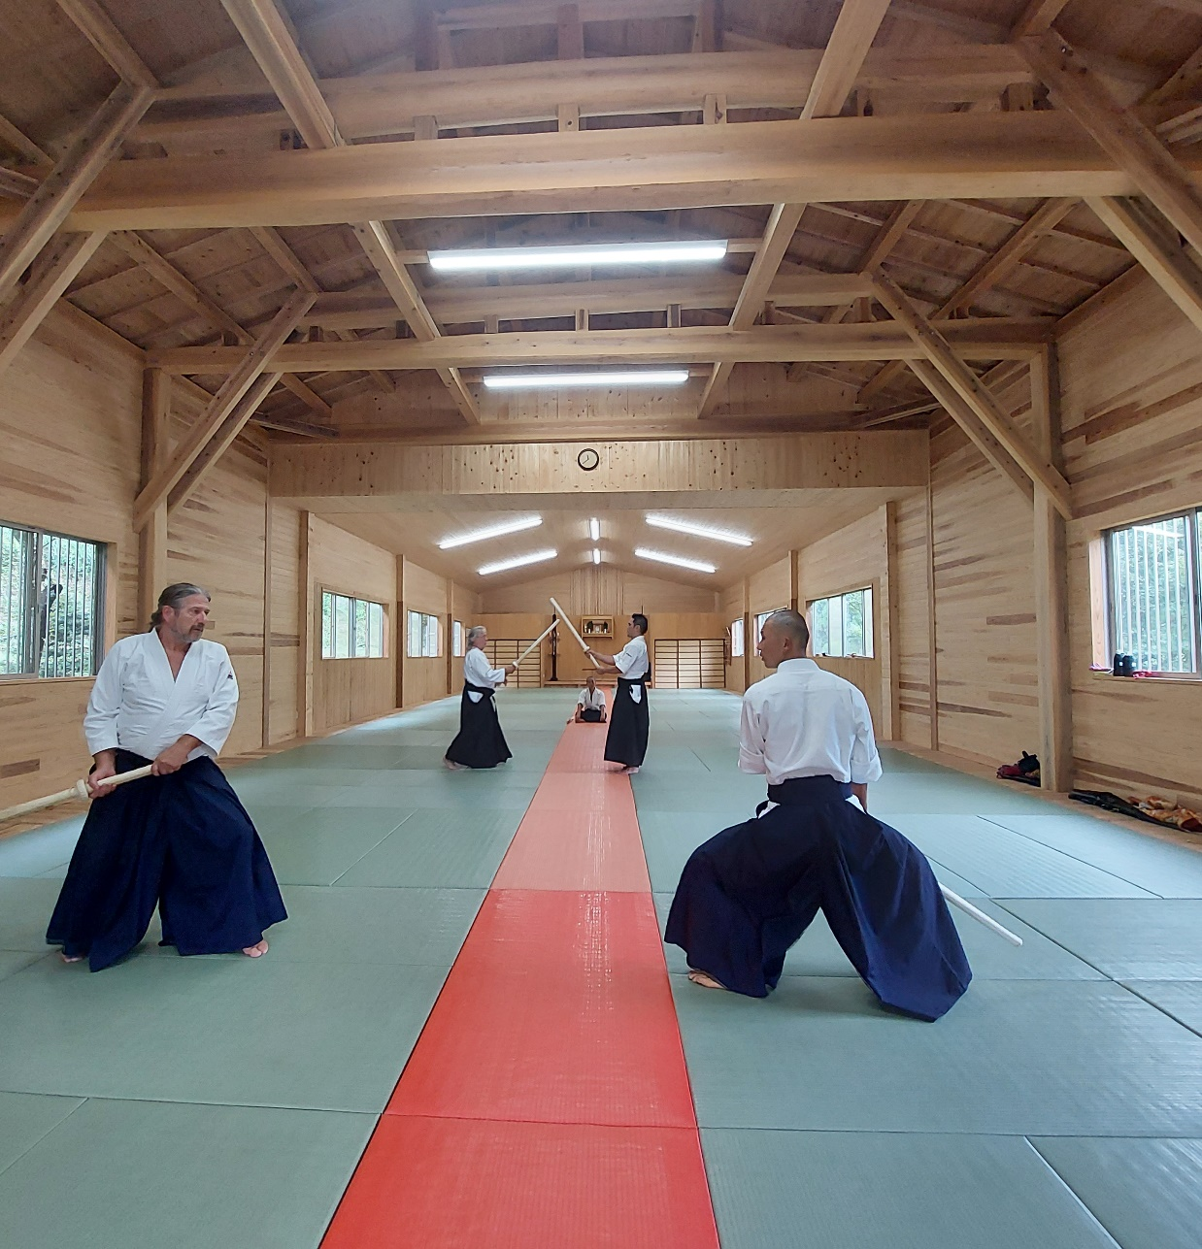
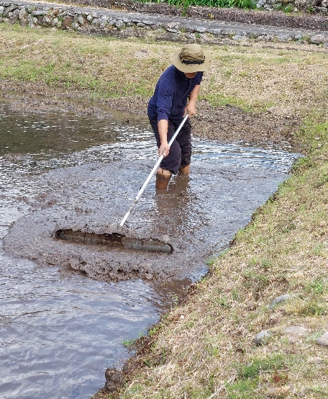
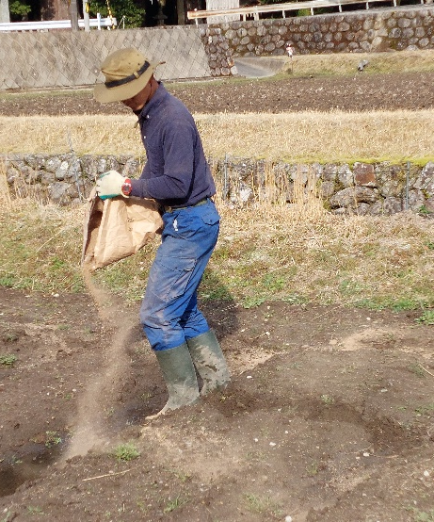
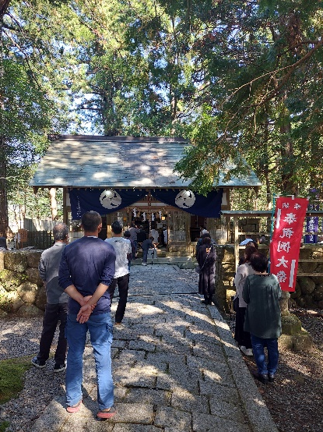
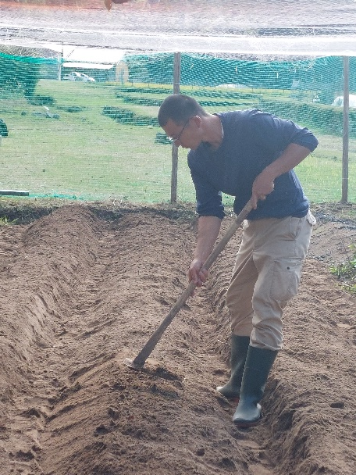
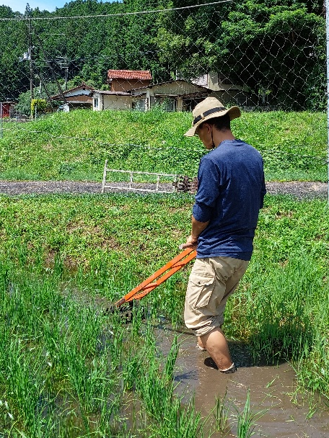
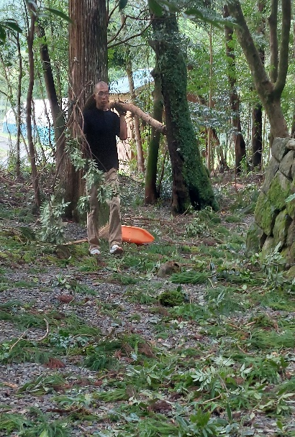

Slide 5
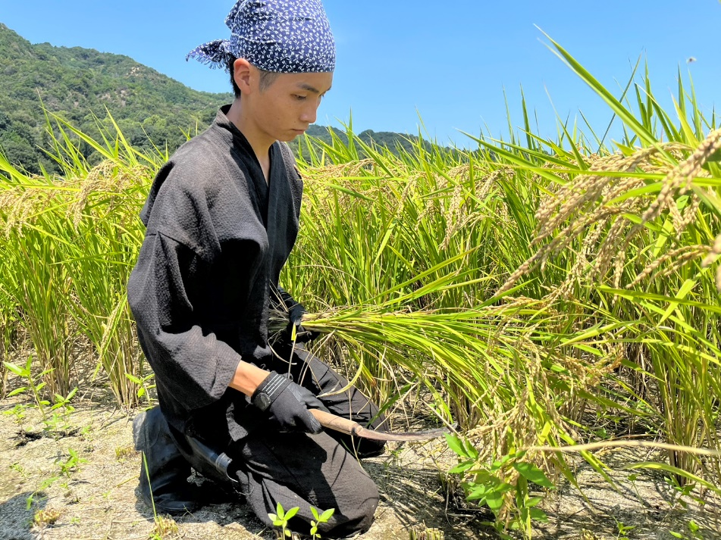
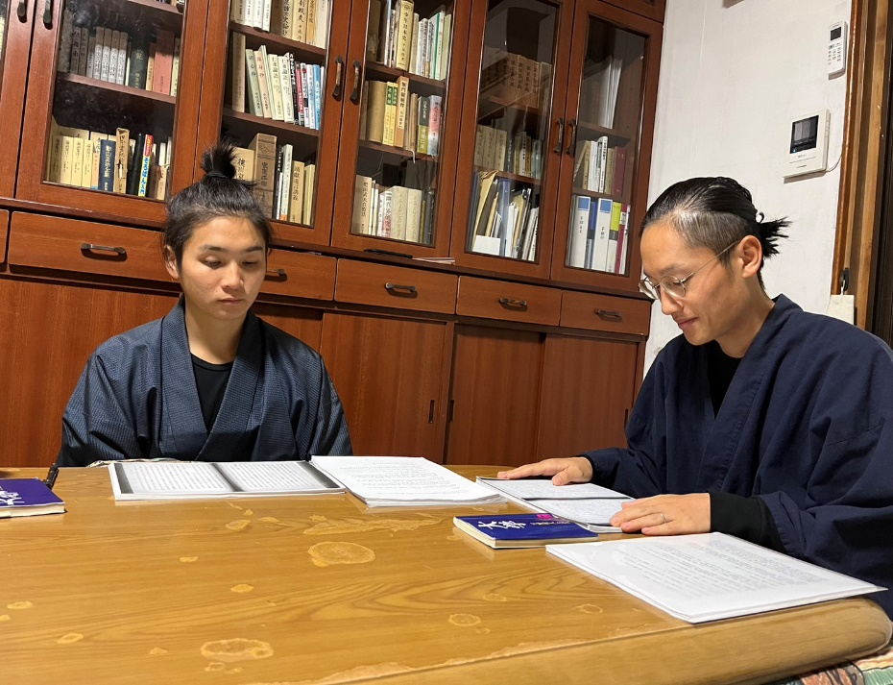
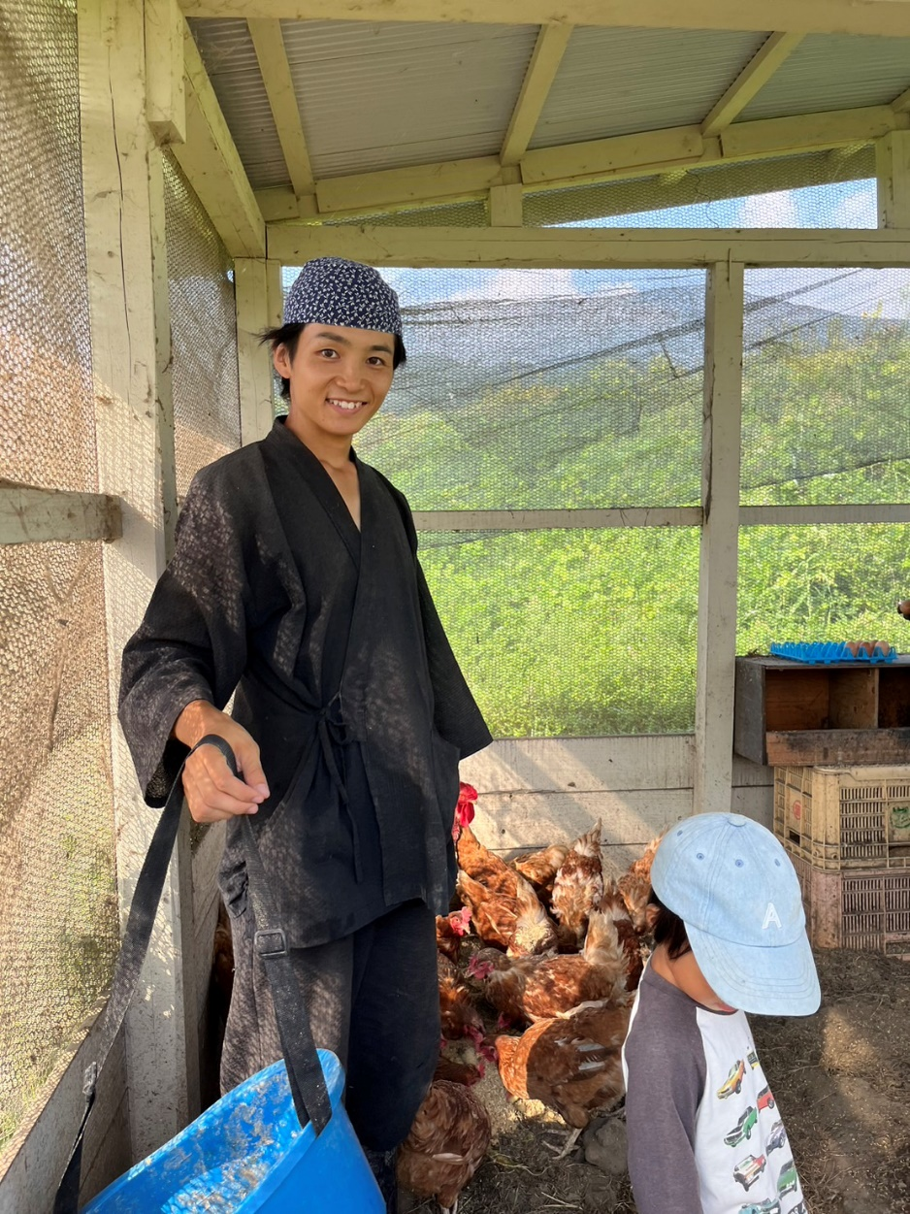
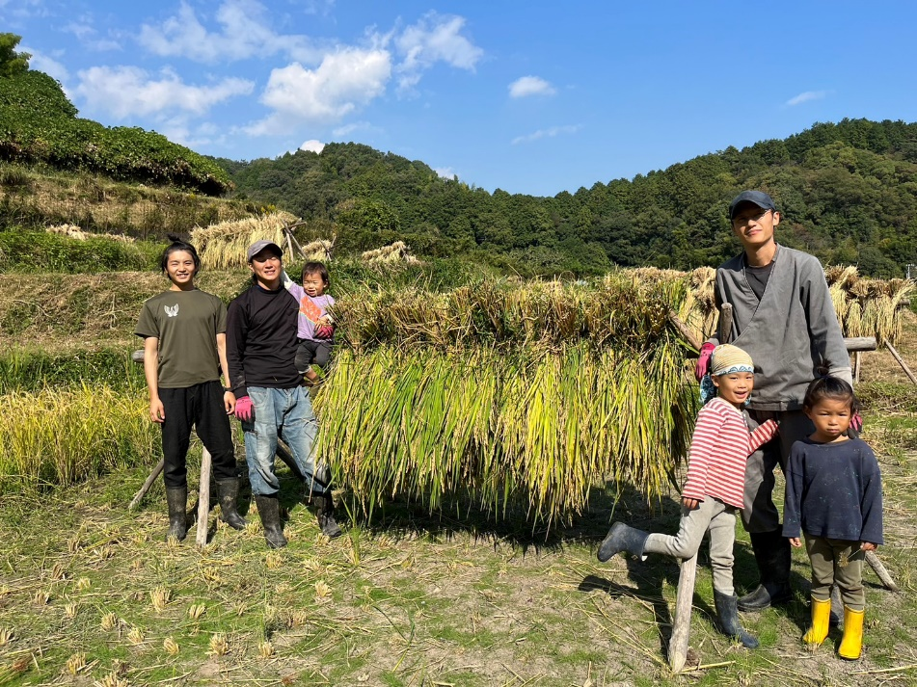
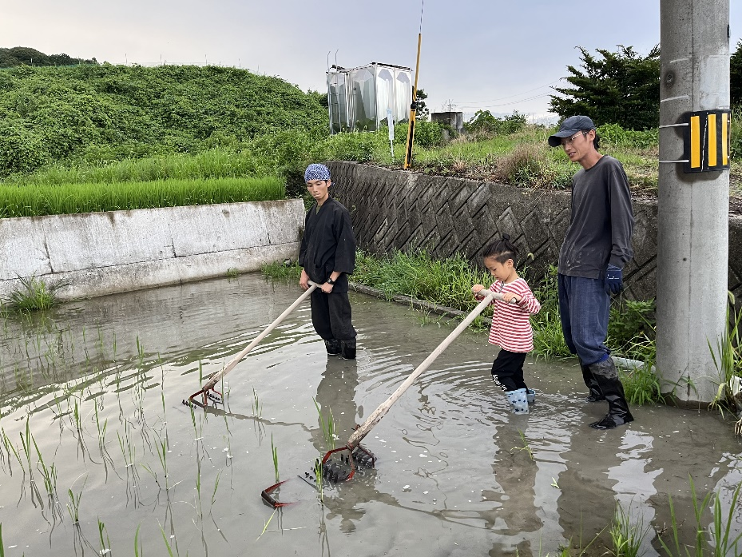

Slide 6
農法研究開発事業
予算
年間：30万円
内訳：調査交通費 2～3万円/月（月2～3回の調査×1万円）
事業内容
自治における農法を開発するための調査・実践・研究開発を行う
予算は研究調査を行うための実費

Slide 7
令和５年度 農法研究開発 経費報告
経費報告
ガソリン代 123,950円
駐車場代 3,300円
移動費 78,190円
研修費 52,400円
宿泊費 10,740円
事務費 492円
計 269,072円
※領収書等は事務局に提出済み

Slide 8
農士育成事業 予算
農士の生活費は年間120万円。
県外での研修にかかる諸経費については、年間会費の余剰から補填。年間15万円×2人=30万。

Slide 9
農士育成事業 経費報告
経費報告（愛媛）
ガソリン代 31,204円
移動費 73,160円
農士生活費 900,000円
計 1,004,364円
※領収書等は事務局に提出済み
経費報告（熊野）
宿泊費 7,500円
移動費 7,960円
農士生活費 1,000,000円（むすびの里にて支出）
計 1,015,460円
※領収書等は事務局に提出済み

Slide 10
食と健康の学習会 収支報告
収入
参加費 36,000円
支出
会場費 3,000円
33,000円を次年度に繰り越し

Slide 11
令和６年度 事業計画（案）
農法研究開発
農士育成事業
食と健康の学習会
自給自足の役割分担
オリジナル田植え歌の制作

Slide 12
農法研究開発
前年度からの継続だが、令和５年度の研究成果を踏まえ、自給作物を絞り、集中的な研究を行う。
予算 ３０万円

Slide 13
農士育成事業
令和５年度の自給自足研究に基づき、育成人数をできるだけ増加したい。
各参加団体から社員の農士研修生を募集する。
予算 １２０万円 / 農士１人
前年度からの引き続きで１人分１２０万円は確定済み。
今年度の募集人数については要相談。

Slide 14
食と健康の学習会
前年度から引き続き、原さんが担当
農士の必修科目としても採用
詳細は原さんから
予算 ０円

Slide 15
自給自足の役割分担
令和５年度の研究成果を基に、各団体へ自給作物を振り分け集団全体での自給率向上を目指す。
自給の過程で得たノウハウを集団内で共有する。
予算 ０円

Slide 16
オリジナル田植え歌の作成
・伝統文化の体現としての農業を実践するため、自治集団オリ
ジナルの田植え歌を作成する。
・歌の作成に当たっては原さんを中心に、既存の田植え歌を収集
研究する。
・予算 ０円

